Slide 1
СЕМИНАР ПО ТЕМЕ:
ФЕДЕРАЛЬНАЯ СЛУЖБА ПО НАДЗОРУ В СФЕРЕ СВЯЗИ, ИНФОРМАЦИОННЫХ ТЕХНОЛОГИЙ И МАССОВЫХ КОММУНИКАЦИЙ (РОСКОМНАДЗОР)
УПРАВЛЕНИЕ РОСКОМНАДЗОРА
ПО ТУЛЬСКОЙ ОБЛАСТИ
Выборное законодательство.
Разъяснение требований действующего законодательства в сфере массовых коммуникаций
Тула, 2021

Slide 2
Основные вопросы семинара:
Соблюдение выборного законодательства Российской Федерации.
Соблюдение требований законодательства Российской Федерации в части распространения материалов и сообщений иностранных агентов.
Ответственность за неудаление владельцем сайта или информационного ресурса в сети «Интернет» информации, запрещенной к распространению.
Типовые нарушения, допущенные редакциями СМИ в 2020, 2021 году.

Slide 3
Соблюдение выборного законодательства Российской Федерации
Докладчики:
- Представитель Избирательной комиссии Тульской области
- Заместитель руководителя Управления Роскомнадзора по Тульской области Полякова М.В.

Slide 4
CМИ и выборы
Выборы 2021
Единый день голосования
17-19 сентября 2021
Российская Федерация
выборы депутатов Государственной Думы Федерального Собрания восьмого созыва
Тульская область
выборы Губернатора Тульской области

Slide 5
В информационных теле- и радиопрограммах, публикациях в периодических печатных изданиях, выпусках либо обновлениях сетевого издания сообщения о проведении предвыборных мероприятий должны даваться исключительно отдельным информационным блоком,
без комментариев (ч. 5 ст. 52 67-ФЗ)
Запрет комментирования информации о предвыборных мероприятиях (редакционные материалы) означает, что информационные сообщения,
во-первых, должны идти отдельным блоком,
во-вторых, не должны включать мнения любого лица, в том числе и журналиста, выражать личную оценку деятельности или личности какого-либо кандидата. Журналист должен подавать информацию объективно и всесторонне, избегая возможности трактовать данное сообщение, как информацию склоняющую к явному выбору одного из остальных кандидатов.

Slide 6
Если редакции СМИ в период агитации публикуют информацию, которая содержит результаты опросов граждан относительно предстоящих выборов, то они ОБЯЗАНЫ указывать следующие данные (ч. 2 ст. 46 67-ФЗ):
Пример нарушения:
«Единая Россия на выборах в Госдуму может набрать 55-58 % голосов. Агентство Интерфакс распространило последние данные Фонда исследования проблем демократии, которые касаются прогноза результатов выборов депутатов Госдумы. Выводы основаны на анализе опросов ВЦИОМ и Фонда общественного мнения. Это данные на начало-середину ноября:
- Единая Россия набирает от 55 до 58 %;
- КПРФ -16-19 %;
- ЛДПР - 10-12%;
- Справедливая Россия- 6,5- 9,5 %.
При этом специалисты Фонда просят учитывать неопределившихся избирателей. Таких по подсчетам около 15 %. Часть из них примет решение в день самих выборов или даже в кабине для голосования. Выборы депутатов Госдумы шестого созыва назначены на 4 декабря. В них участвуют все семь политических партий, зарегистрированных Минюстом»
название организации, которой проводился опрос
время проведения опроса
число опрошенных (выборка)
метод сбора информации
где проводился опрос
регион
точная формулировка вопроса, используемая при опросе граждан
статистическая оценка возможной погрешности
заказчик данного опроса
лицо, оплатившее обнародование результатов

Slide 7
Использование в агитационных материалах высказываний физического лица о кандидате, об избирательном объединении, по вопросу референдума допускается
только с письменного согласия данного физического лица (ч. 9 ст. 48 67-ФЗ)
Получение письменного согласия НЕ требуется только в 3 случаях:
1. В случае использования избирательным объединением на соответствующих выборах высказываний выдвинутых им кандидатов;
2. В случае использования обнародованных высказываний о кандидатах, об избирательных объединениях с указанием даты (периода времени) обнародования таких высказываний и наименования средства массовой информации, в котором они были обнародованы;
3. В случае цитирования высказываний об избирательном объединении, о кандидате, обнародованных на соответствующих выборах иными избирательными объединениями, кандидатами в своих агитационных материалах, изготовленных и распространенных в соответствии с законом
В случае размещения высказываний физического лица на печатном агитационном материале документ, подтверждающий согласие, должен быть представлен в избирательную комиссию вместе с экземплярами агитационных материалов. В случае размещения агитационного материала в СМИ документ, подтверждающий согласие, представляется в избирательную комиссию по ее требованию.

Slide 8
При проведении выборов использование в агитационных материалах изображений физического лица допускается только в установленных законом случаях (ч. 9.1 ст. 48 67-ФЗ)
При проведении выборов использование в агитационных материалах изображений физического лица допускается только в следующих случаях:
1. использование избирательным объединением изображений выдвинутых им на соответствующих выборах кандидатов (в том числе в составе списка кандидатов), включая кандидатов среди неопределенного круга лиц;
2. использование кандидатом своих изображений, в том числе среди неопределенного круга лиц.

Slide 9
Пример нарушения:
В газете «Приокские зори» от 28 августа 2014 г.) в рубрике «Выборы-2014» был опубликован предвыборный материал Панченко Ю. Л. с его ответами на вопросы избирателей. В этом же номере газеты на этой же странице, но в другой рубрике «Заявление редакционной коллегии «ПЗ» была помещена публикация «Не надо переписывать историю», в которой давались негативные комментарии редакции на ответы кандидата.
Панченко Ю Л. обратился в суд, полагая, что в данной публикации содержатся сведения, не соответствующие действительности, порочащие его честь, достоинство и деловую репутацию как кандидата в депутаты и как гражданина. Комментарий носит характер незаконной предвыборной агитации, побуждая избирателей голосовать против него. Публикация содержит признаки фальсификации действительных фактов и злоупотребления свободой печати.
Публикация агитационных материалов не должна сопровождаться редакционными комментариями в какой бы то ни было форме, а также заголовками и иллюстрациями, не согласованными с соответствующим кандидатом, избирательным объединением.
При публикации агитационных материалов в СМИ редакция не должна сопровождать их заголовками и иллюстрациями, которые могут исказить смысл и цель агитационного материала, и, тем самым, нарушить права кандидата; давать свои комментарии и отражать собственную позицию, относительно того или иного кандидата в какой-бы то ни было форме, за исключением согласованности таких действий с соответствующим кандидатом.

Slide 10
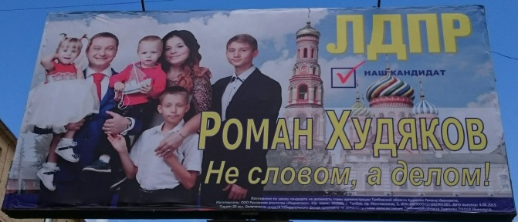
Запрещается привлекать к предвыборной агитации лиц, не достигших на день голосования возраста 18 лет, в том числе использовать изображения и высказывания таких лиц в агитационных материалах (ч. 6 ст. 48 67-ФЗ)
Запрещается любое привлечение несовершеннолетних лиц, к агитационной деятельности: к распространению призывов голосовать за или против кандидата в устных выступлениях, в печати и в теле- или радиоэфире, во время дебатов.
Также при обнародовании в СМИ агитационных материалов или при демонстрации предвыборной кампании запрещается использовать фотографии или изображения несовершеннолетних, а также цитирование их высказываний.

Slide 11
Предвыборные программы кандидатов, избирательных объединений, иные агитационные материалы, выступления кандидатов и их доверенных лиц, граждан на публичных мероприятиях, в средствах массовой информации не должны содержать призывы к совершению экстремистской деятельности, либо иным способом побуждать к экстремистским деяниям, а также обосновывать или оправдывать экстремизм.
Запрещается также агитация, при проведении которой осуществляются пропаганда и публичное демонстрирование нацистской атрибутики или символики либо атрибутики или символики, сходных с нацистской атрибутикой или символикой до степени их смешения (ч. 1 ст. 56 67-ФЗ).
При проведении предвыборной агитации, агитации по вопросам референдума также не допускается злоупотребление свободой массовой информации.

Slide 12
Соблюдение требований законодательства Российской Федерации в части распространения материалов и сообщений иностранных агентов. Ответственность за неудаление владельцем сайта или информационного ресурса в сети «Интернет» информации, запрещенной к распространению.
Докладчик:
Заместитель руководителя Управления Роскомнадзора по Тульской области Полякова М.В.

Slide 13
Дополнения в ст. 4 Закона о СМИ
Недопустимость злоупотребления свободой массовой информации
Запрещается распространение в средствах массовой информации и в сообщениях и материалах средств массовой информации в информационно-телекоммуникационных сетях информации о некоммерческой организации, включенной в реестр некоммерческих организаций, выполняющих функции иностранного агента, об общественном объединении, включенном в реестр незарегистрированных общественных объединений, выполняющих функции иностранного агента, о физическом лице, включенном в список физических лиц, выполняющих функции иностранного агента…
….а также материалов, созданных такими некоммерческой организацией, общественным объединением, физическим лицом, без указания на то, что некоммерческая организация, незарегистрированное общественное объединение или физическое лицо выполняет функции иностранного агента.
(введены Федеральным законом от 30.12.2020 № 481-ФЗ)
Вступили в силу с 30.12.2020

Slide 14
Дополнения в ст. 13.15. КоАП РФ Злоупотребление свободой массовой информации
Распространение в средствах массовой информации и в сообщениях и материалах средств массовой информации в информационно-телекоммуникационных сетях информации…
ч. 2.1. … о некоммерческой организации, включенной в реестр некоммерческих организаций, выполняющих функции иностранного агента … либо производимых ею материалов без указания на то, что соответствующая организация является некоммерческой организацией, выполняющей функции иностранного агента…
ч. 2.2. … об общественном объединении, включенном в реестр незарегистрированных общественных объединений, выполняющих функции иностранного агента … либо производимых им материалов без указания на то, что соответствующее объединение является незарегистрированным общественным объединением, выполняющим функции иностранного агента…
ч. 2.3. … о физическом лице, включенном в список физических лиц, выполняющих функции иностранного агента … либо производимых им материалов без указания на то, что соответствующее лицо является физическим лицом, выполняющим функции иностранного агента…
(введены Федеральным законом от 24.02.2021 № 14-ФЗ) Вступили в силу с 01.03.2021

Slide 15
Ведение соответствующих реестров Министерство юстиции Российской Федерации
Информация в открытом доступе

Slide 16
Примеры указания
Требования к указанию – не установлены

Slide 17
Статья 25.1. Закона о СМИ
Распространение на территории Российской Федерации сообщений и материалов иностранного средства массовой информации, выполняющего функции иностранного агента, и (или) российского юридического лица, выполняющего функции иностранного агента
распространение на территории Российской Федерации сообщений и материалов иностранного средства массовой информации, выполняющего функции иностранного агента, и (или) российского юридического лица, выполняющего функции иностранного агента, без указания на то, что эти сообщения и материалы созданы и (или) распространены соответственно иностранным средством массовой информации, выполняющим функции иностранного агента, и (или) российским юридическим лицом, выполняющим функции иностранного агента, не допускается
(введена Федеральным законом от 02.12.2019 № 426-ФЗ)
Вступила в силу с 02.12.2019

Slide 18
Приказ Роскомнадзора от 23.09.2020 № 124
Об утверждении формы указания на то, что сообщения и материалы иностранного средства массовой информации, выполняющего функции иностранного агента, и (или) российского юридического лица, выполняющего функции иностранного агента, распространяемые на территории Российской Федерации, созданы и (или) распространены указанными лицами, а также требований и порядка размещения такого указания
Данное сообщение (материал) создано и (или) распространено иностранным средством массовой информации, выполняющим функции иностранного агента, и (или) российским юридическим лицом, выполняющим функции иностранного агента
Установлены требования к оформлению и размещению
Вступил в силу с 30.10.2020.

Slide 19
Дополнения в ст. 13.15. КоАП РФ
Злоупотребление свободой массовой информации
ч. 2.4. Распространение в средствах массовой информации и в сообщениях и материалах средств массовой информации в информационно-телекоммуникационных сетях сообщений и (или) материалов иностранного средства массовой информации, выполняющего функции иностранного агента, и (или) российского юридического лица, включенного в реестр иностранных средств массовой информации, выполняющих функции иностранного агента, без указания на то, что эти сообщения и (или) материалы созданы и (или) распространены иностранным средством массовой информации, выполняющим функции иностранного агента, и (или) российским юридическим лицом, включенным в реестр иностранных средств массовой информации, выполняющих функции иностранного агента…
(введены Федеральным законом от 30.04.2021 № 102-ФЗ)
Вступили в силу с 11.05.2021

Slide 20
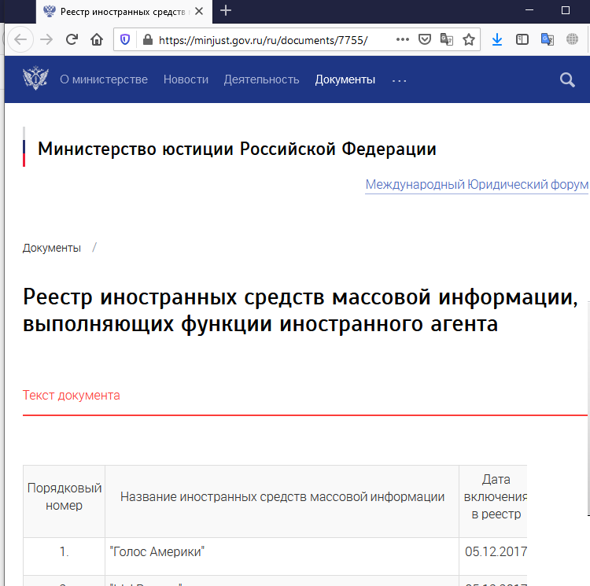
Ведение соответствующих реестров
Министерство юстиции Российской Федерации
Информация в открытом доступе

Slide 21
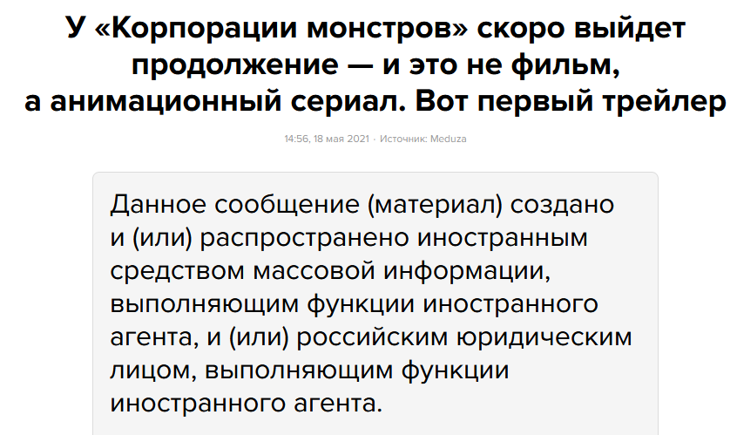
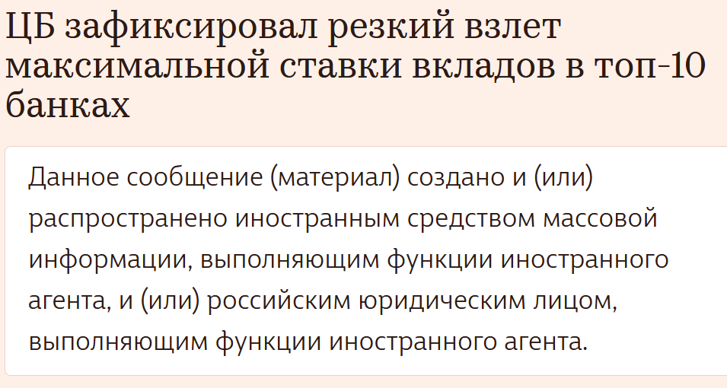
Примеры указания
Не соответствие формы указания - нарушение

Slide 22
Статья 15.3. Закона Об информации, информационных технологиях и о защите информации
Порядок ограничения доступа к информации, распространяемой с нарушением закона
п. 1.2. Незамедлительно с момента получения … уведомления … редакция сетевого издания обязана удалить информацию …

Slide 23
Дополнения в ст. 13.41. КоАП РФ
Нарушение порядка ограничения доступа к информации…
ч. 2. Неудаление владельцем сайта или владельцем информационного ресурса в информационно-телекоммуникационной сети «Интернет» информации или интернет-страницы в случае, если обязанность по удалению такой информации, интернет-страницы предусмотрена законодательством Российской Федерации об информации, информационных технологиях и о защите информации,
влечет наложение административного штрафа на граждан в размере от пятидесяти тысяч до ста тысяч рублей; на должностных лиц - от двухсот тысяч до четырехсот тысяч рублей; на юридических лиц - от восьмисот тысяч до четырех миллионов рублей.
(введены Федеральным законом от 30.12.2020 № 511-ФЗ)
Вступили в силу с 10.01.2021

Slide 24
Типовые нарушения, допущенные редакциями СМИ в 2020, 2021 году.
Докладчик:
Заместитель руководителя Управления Роскомнадзора по Тульской области Полякова М.В.

Slide 25
Количество выявленных нарушений в ходе МНК в 2020 году

Slide 26
Количество выявленных нарушений в ходе МНК в 1-м полугодии 2021 года

Slide 27
Телефоны для справок Управления Роскомнадзора по Тульской области: (4872) 33-81-37
(4872) 33-81-46
(4872) 33-81-32
Тула, 2021

Slide 28
СПАСИБО ЗА ВНИМАНИЕ!

